Slide 1
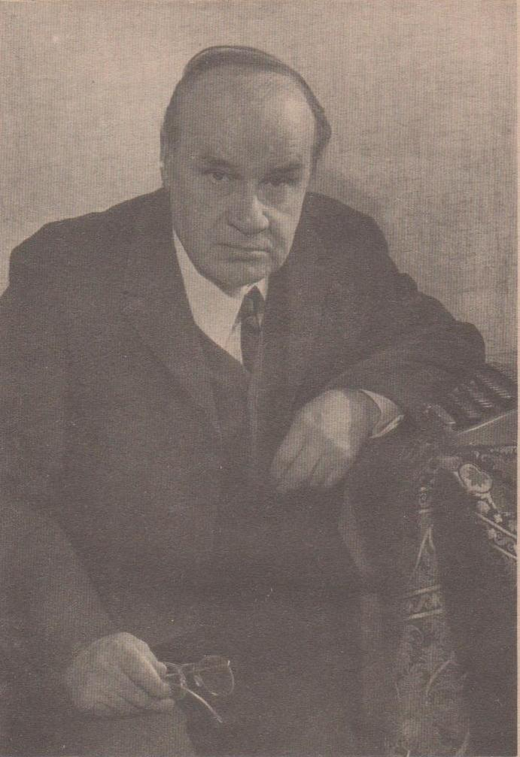
Произведения
Николая
Николаевича
Носова

Slide 2
Кто такой Н.Н. Носов?
Поэт
Писатель
Баснописец
Сказочник

Slide 3
Круг друзей Н.Н. Носова.
Корней Иванович Чуковский.
Агния Львовна Барто.
Самуил Яковлевич Маршак.
Сергей Владимирович Михалков.

Slide 4
Чем увлекался Н.Н. Носов?
музыка;
пение;
театр;
химия;
шахматы;
радиотехника;
электротехника;
фотография;
сочинительство.

Slide 5
Профессии Н.Н.Носова?
продавец газет;
чернорабочий;
землекоп;
косарь;
возчик брёвен;
постановщик фильмов;
писатель.

Slide 6
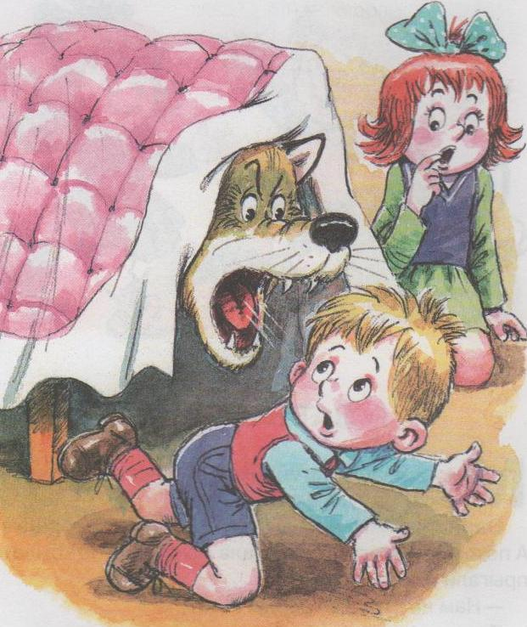
Кто они и откуда?

Slide 7
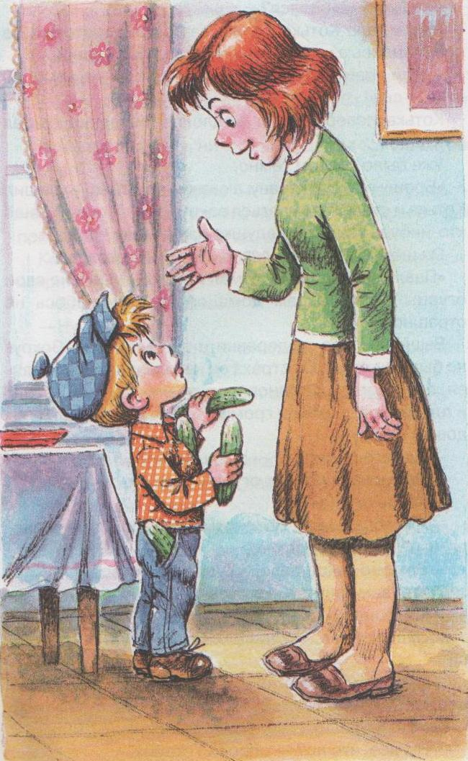
Кто они и откуда?

Slide 8
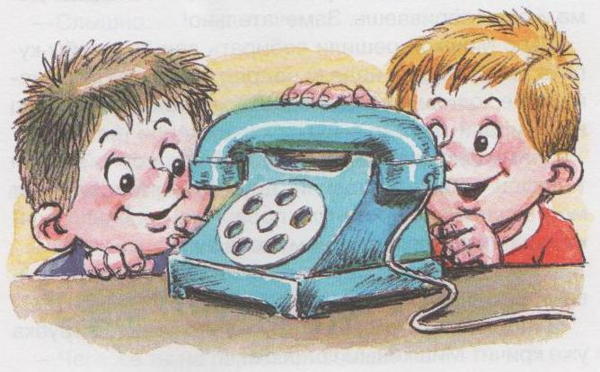
Кто они и откуда?

Slide 9
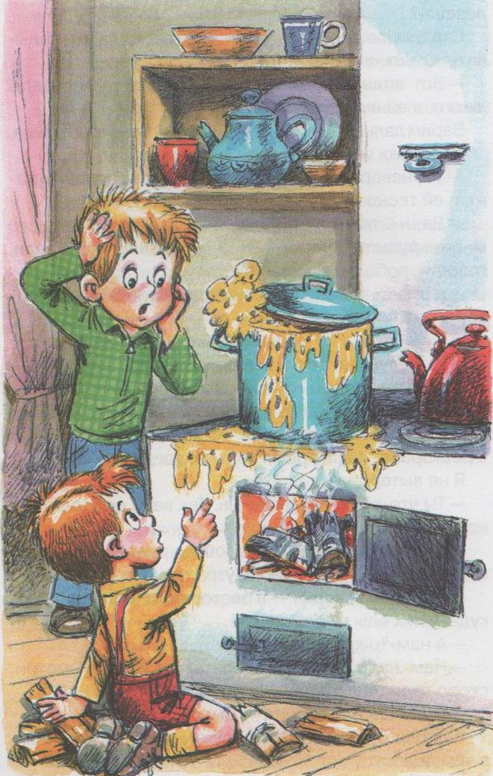
Кто они и откуда?

Slide 10
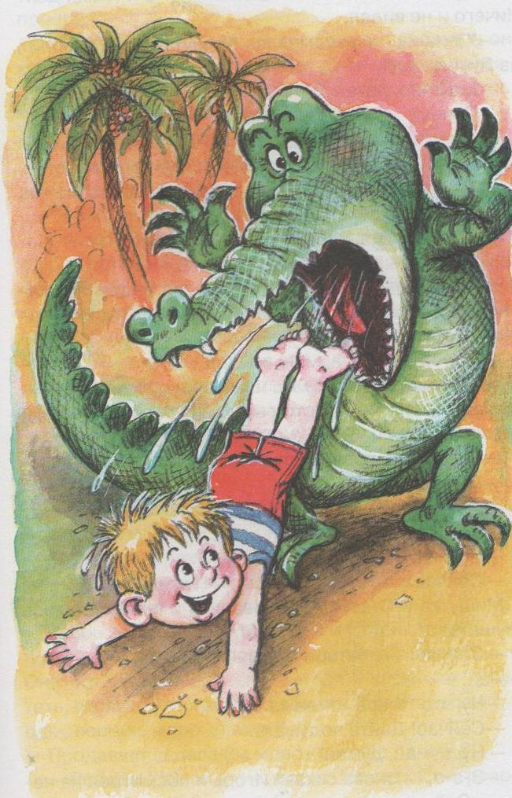
Кто они и откуда?

Slide 11
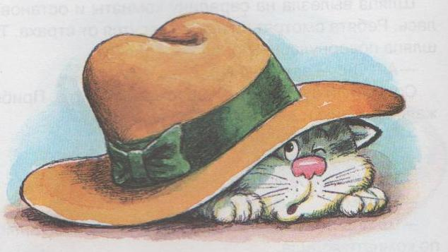
Кто они и откуда?

Slide 12
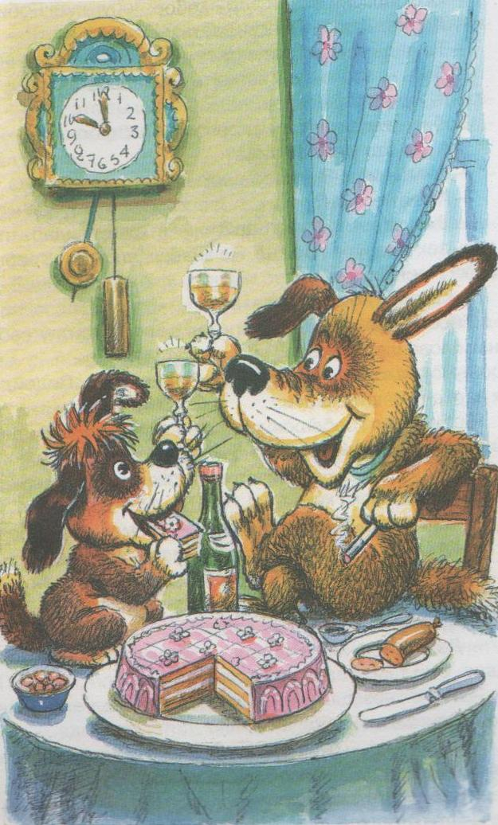
Кто они и откуда?

Slide 13
Словарная работа
о
К…МНАТА
СМЕЛЫЙ
ШУТЛИВЫЙ
НАХОДЧИВЫЙ
ДОБРЫЙ
ЛЮБОПЫТНЫЙ
К…РТОШКА
А
К…МОД
о
о
К…РЗИНА
КР…ВАТЬ
о
К…ТЁНОК
о

Slide 14
Словарная работа
К …тёнок Васька с…дел на п…лу возле к…мода и л…вил мух.
А на к…моде, на самом кр…ю л…жала шляпа.

Slide 15
Словарная работа
Котёнок Васька сидел на полу возле комода и ловил мух.
А на комоде, на самом краю лежала шляпа.

Slide 16
План рассказа на горке
Котька трудится.
Строительство горки.
Хитрый Котька.
Работа пришлась по нраву.
Делаешь наспех – делаешь на смех
Семь раз отмерь, а один отрежь.
Поспешишь – людей насмешишь.

Slide 17
План рассказа на горке
Строительство горки.
Хитрый Котька.
Делаешь наспех – делаешь на смех.
Котька трудится.
Работа пришлась по нраву.

Slide 18
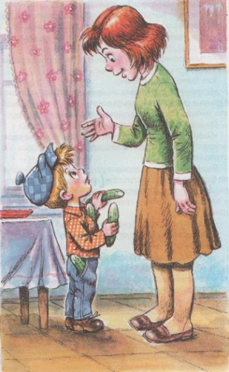
Вряд ли стоит комментировать рассказы знаменитого Николая Николаевича Носова. Их надо просто еще раз прочитать, чтобы вновь убедится: все герои Н.Н.Носова «как живые», а их фантазия, их поступки и даже проделки учат читателей добру и благородству.
С.В. Михалков.

